Slide 1
使用Python快速建立專屬的LineBOT機器人
劉彥維

Slide 2
先備條件
請讀者先安裝Python 3.7環境
安裝Anaconda
https://www.anaconda.com/distribution/

Slide 3
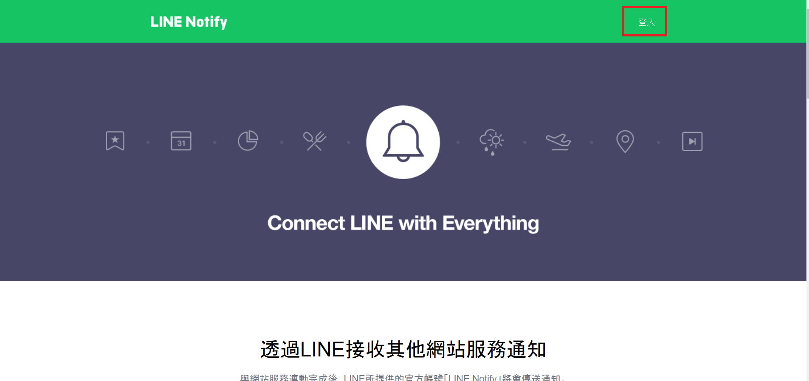
到Line Notify登入自己的帳號

Slide 4
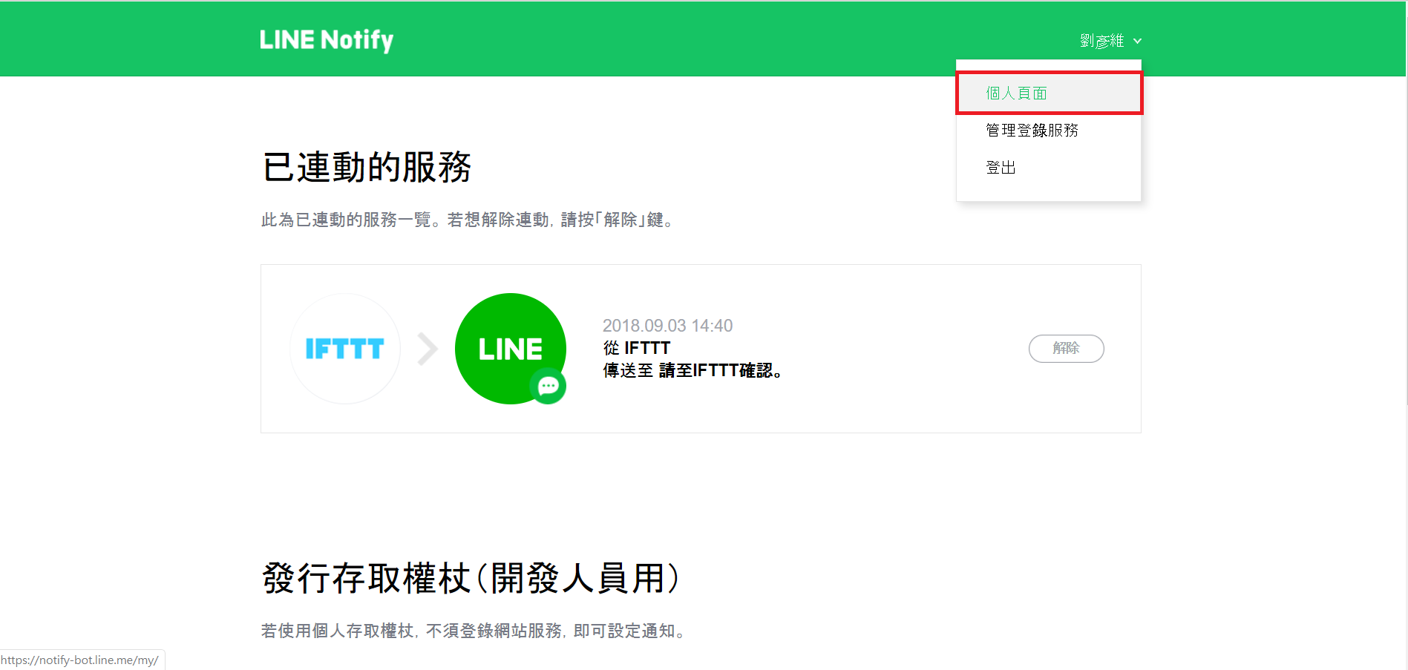
點擊個人頁面進入此頁

Slide 5
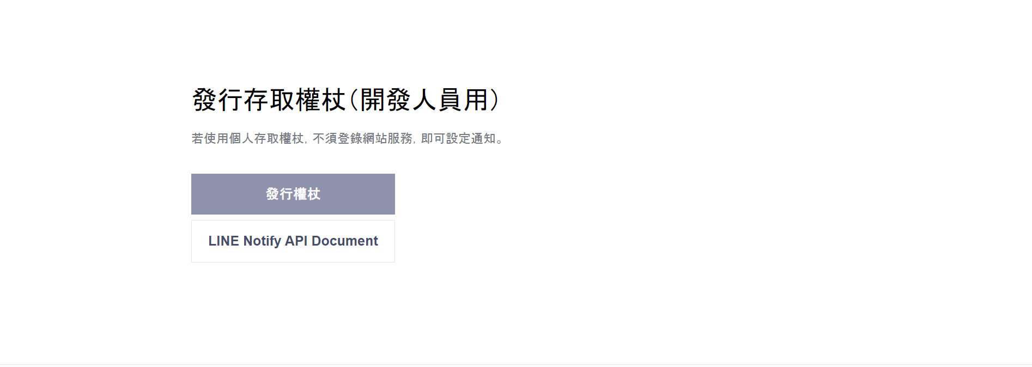
點擊發行權杖

Slide 6
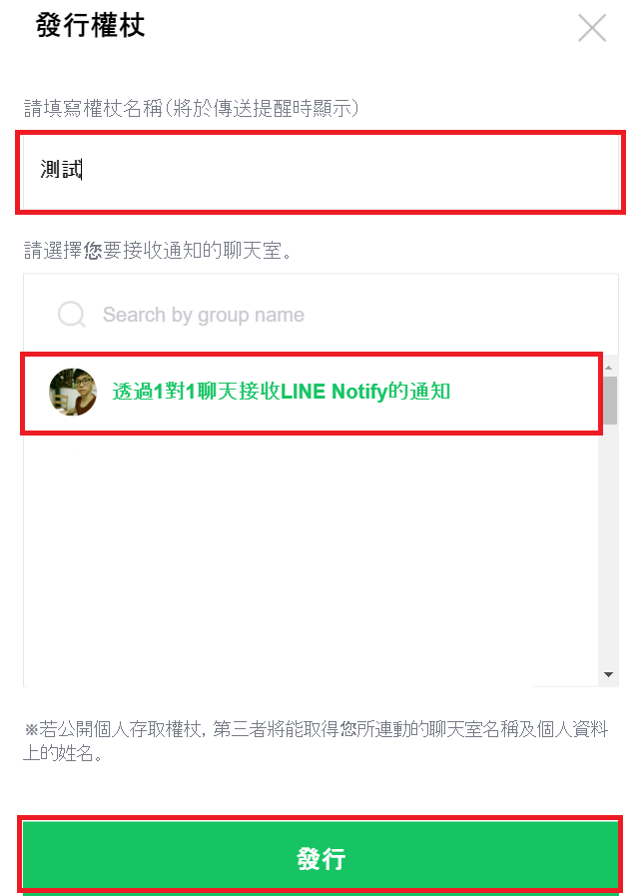
填寫權杖名稱、要傳送通知的聊天室，再點擊發行

Slide 7
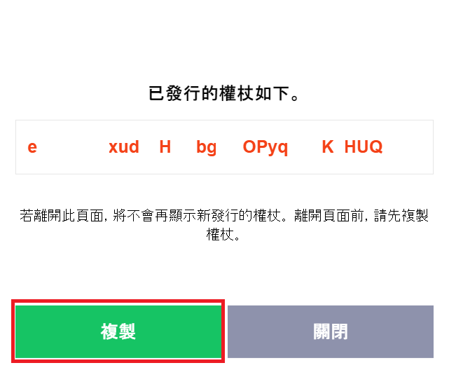
此時會出現一組權杖
本圖片經過調整，故有些字串沒有顯示，請讀者們好好保存自己的權杖。

Slide 8
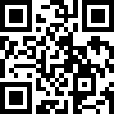
程式碼
https://reurl.cc/72kv05

Slide 9
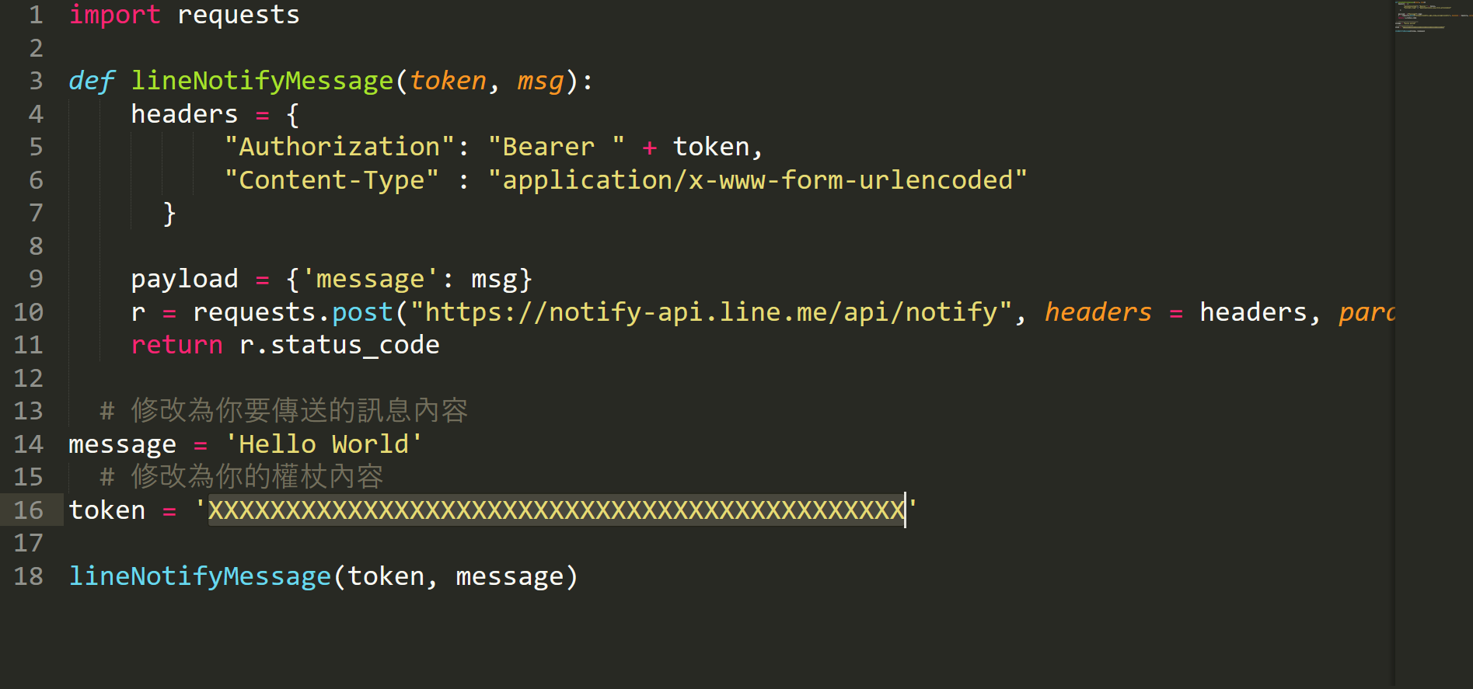
將程式碼下載回桌面後，將token中的XXX改成前面步驟取得的權杖，並且執行此Python程式

Slide 10
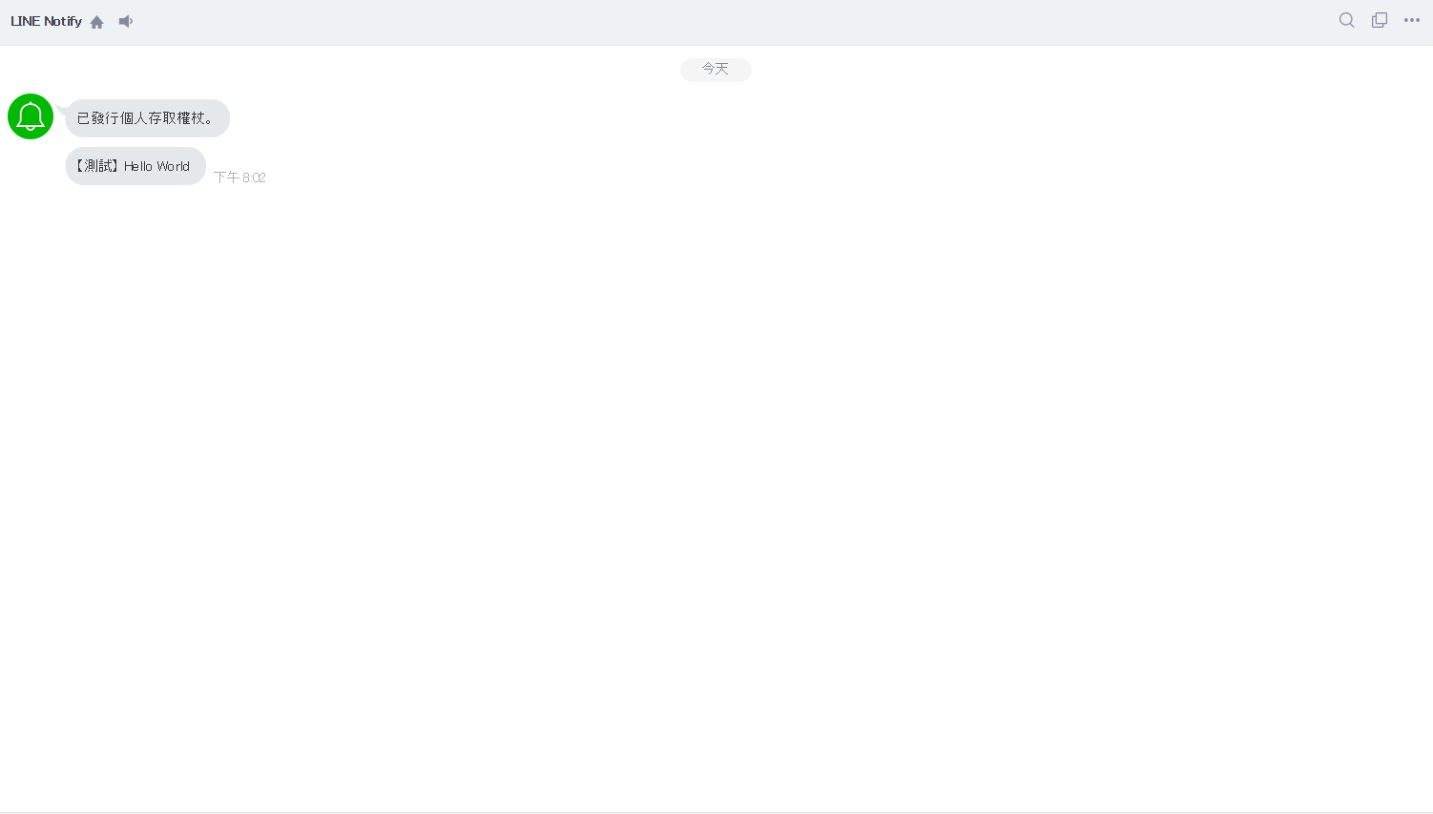
如圖所示，程式執行成功~

Slide 11
後續應用
難道只能傳送Hello World嗎？其實有幾個應用大家可以嘗試
1.嘗試將此程式部屬到Linux的Server上，透過CronJob排程自動執行
2.嘗試建立PM2.5通知機器人
3.股票價格機器人
4.貨幣匯率機器人
5.還有很多…..

